Slide 1
2025牛客寒假集训营——第一场
邓丝雨
讲题顺序：DABG HEMJ CFK LI

Slide 2
题目 | 难度 | 知识点 | 讲解内容
D | 签到 | 暴力
A | 签到 | 因数，质数
B | 签到 | 树的概念 | 树
G | 签到 | 暴力
H | 铜牌- | Map/堆
E | 铜牌 | 中位数 | 带权中位数
M | 铜牌+ | 枚举优化，排序/stl/线段树ST表
J | 铜牌+ | Xor，因子&gcd性质 | Xor、gcd
C | 银牌- | 模拟（一点点贪心思想）
F | 银牌 | 双指针、前缀和、map | 前缀和，双指针
K | 银牌+ | ST表/线段树、二分、map套vector（各种数据结构） | ST表、线段树、二分
L | 银牌+ | 裴蜀定理、构造 | 裴蜀定理
I | 银牌+ | 互质、构造（数学思维题）

Slide 3
D-双生双宿之决
小红定义一个数组是“双生数组”，当且仅当该数组大小为偶数，数组的元素种类恰好为 2种，且这两种元素的出现次数相同。例如 {1,1,4,4,1,4}是双生数组。
现在小红拿到了一个数组，她希望你判断该数组是不是双生数组。

Slide 4
A-茕茕孑立之影
小红拿到了一个由 n 个数字组成的数组 {a 1​ ,a 2​ ,⋯,a n​ }，她希望你找到一个不大于 10^18 的正整数 x，满足 x 和数组中任意一个元素都互不为倍数关系，即对于 i∈[1,n]，x 不是a i​ 的倍数，且 a i​ 也不是 x 的倍数。

Slide 5
X中不要包含ai的任何因子最安全
不包含因子也就不包含质数因子

Slide 6
B-一气贯通之刃
小红拿到了一棵树，她想请你寻找一条简单路径，使得这条路径不重不漏的经过所有节点。如果不存在这样的简单路径，则直接输出 −1。简单路径是指这样一条路径，其经过的顶点和边互不相同。

Slide 7


什么是树？

Slide 8
树
1
树是一种数据结构，它是由n（n>=1）个有限节点组成一个具有层次关系的集合。把它叫做“树”是因为它看起来像一棵倒挂的树，也就是说它是根朝上，而叶朝下的。它具有以下的特点：
每个节点有零个或多个子节点
没有父节点的节点称为根节点
每一个非根节点有且只有一个父节点；除了叶子节点外，每个子节点可以分为多个不相交的子树
2
3
4
5
6
7
8
9
10
11
12

Slide 9
画图分析
给你一棵树怎么判断它是一条链？

Slide 10
G-井然有序之衡
小红拿到了一个数组，她可以进行任意次以下操作：选择两个元素，使得其中一个加 1，另一个减 1。小红希望最终数组变成一个排列，请你帮助他确定这能否实现。
如果可以实现的话，还需要求出最小操作次数。

Slide 11
每次操作什么发生了变化什么没变？

Slide 12
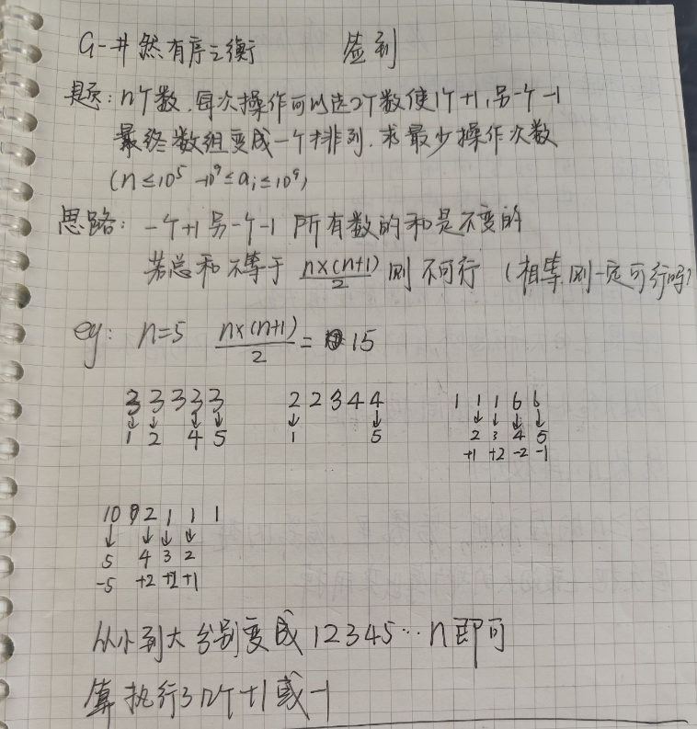

Slide 13
H-井然有序之窗
小红希望你构造一个长度为 n 的排列，需要满足第 i 个元素的范围在 [l i​ ,r i​ ] 范围内。你能帮帮她吗？

Slide 14
自己举例试试
[1,3] [5,5] [3,5][2,7] [3,4] [2,4] [4,7]

Slide 15
1-n每个数都要出现 ——一个一个填进去
先把余地小的用掉 ——填1的时候[1,4][1,2][1,10] 肯定先用[1,2]
填2的时候[1,4][1,10],[2,5] （这个时候他们的1是再也没用了）
先用[1,4]
…

Slide 16
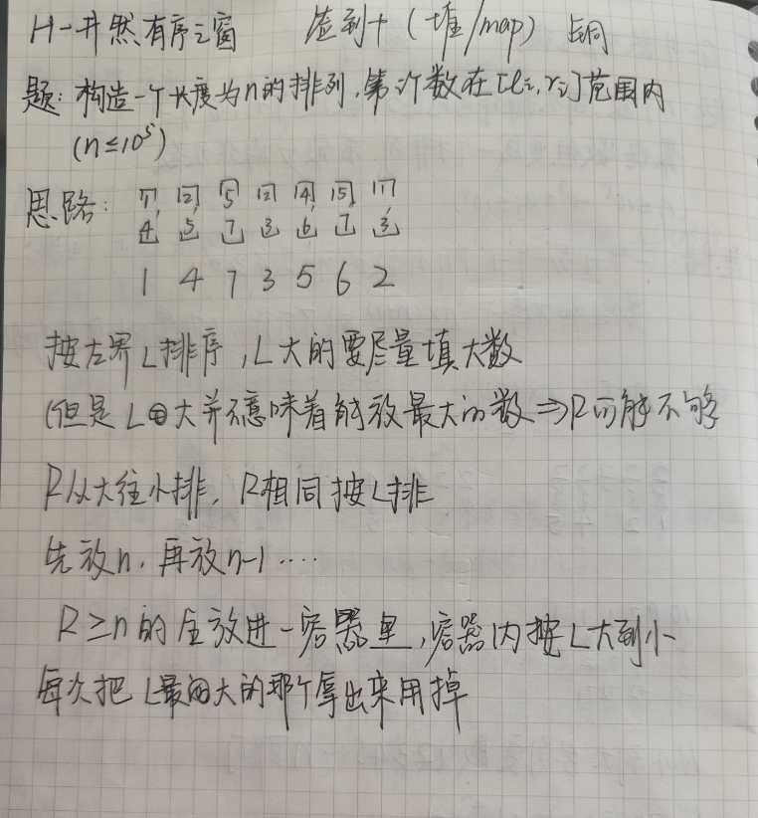

Slide 17
E-双生双宿之错
小红定义一个数组是“双生数组”，当且仅当该数组大小为偶数，数组的元素种类恰好为 2 种，且这两种元素的出现次数相同。例如 {1,1,4,4,1,4} 是双生数组。
现在小红拿到了一个长度为偶数的数组，她可以进行若干次操作，每次操作将选择一个元素，使其加 1 或者减 1。小红希望你计算将该数组变成双生数组的最小操作次数。

Slide 18
设最终变成的双生数组的两个数为a和b（a<b）
1 2 2 3 4 5 7 7 7 9
那么一定是前一半变成a后一半变成b（而且这个和ab取多少都并无关系）

Slide 19
那么问题变成了：给你n/2个数（放数轴上），把他们都移动到同一个数的距离和的最小是多少
解决的方法：
A、 三分目标值（目标值从最小变大的过程中，距离会先减小后增大），暴力求距离和
B、delta法：先假设所有的数都变成了a[1]，求出所有数变到a[1]的距离和（暴力扫一遍），当目标值从a[x]变到a[x+1]时，所有a[x+1]和他右边的数都少移动了a[x+1]-a[x]步，而a[x]和他左边的数多移动了a[x+1]-a[x]步，把这个改变值求出来就能求出新的距离和，然后一直取min

Slide 20
根据B这个步骤其实不难想到，目标值应该为数组的中位数
Eg：
本题还有一种特殊情况——左右两边的中位数相等
Eg： 1 2 3 4 4 4 4 4 4 4 4 4 4 4 4 4 9 10

Slide 21
补充知识：带权中位数
有若干个排列在一条直线上的点pi，每个点上有ai个人，找出一个人使得所有人移动到这个人的位置上的总距离最小。
https://ac.nowcoder.com/acm/contest/20960/1013

Slide 22
结论：人数刚刚过半的那个点就是目标点
证明：

Slide 23
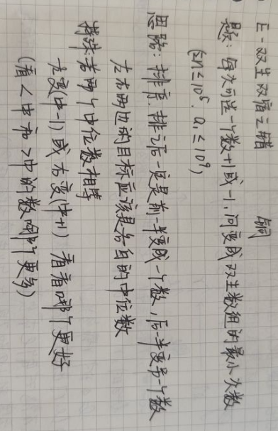

Slide 24
M-数值膨胀之美
定义一个数组的极差为：数组的元素最大值减去最小值。
小红拿到了一个数组，她准备进行恰好一次操作：选择一个非空区间，将其中所有元素都乘以 2。小红希望最小化数组的极差，你能帮帮她吗？

Slide 25
如果区间只有一个数，一定会选最小值*2
最小值*2之后区间极差有哪些可能？
Max-2Min（2Min还是最小值）
2Min-次小值（2Min比Max大了）
Max-次小值（2Min比Max小，比次小值大）
你会发现，这下次小值成了有决定性的那个值
——下一次就该试试给次小值乘以2了

Slide 26
次小值要乘以二，那就是最小值到次小值的区间一起乘以二
这个区间乘二了之后，最小值可能会变成第三小值，也可能是最小值*2，最大值有可能是原来的最大值，也有可能是这个区间的最大值*2
说白了，极差应该是 “乘以2的区间的最大值和剩下的最大值取最大”—“乘2区间的最小值和剩下的最小值取最小”

Slide 27
Eg：
[1] [2] [3] [4] [5] [6] [7] [8] [9] [10] [11]
4 7 20 3 8 5 7 6 14 35 22
*2区间一点点扩大，每个数都只走了一遍

Slide 28
怎么维护*2区间的max，min和剩下区间的max，min?
（线段树，ST表直接查）
*2区间的max，min——区间扩大过程中维护两个变量就可以
剩下区间的max——就用原数组的max就好了，如果他被乘2了，那么*2区间的max才是答案，剩下区间真的最大值也不管用
剩下区间的min：
1.对所有说从小到大排序，指针指向还没*2的最小数——如果指向的数在*2区间中，指针++
2.开个容器记录还没被乘二的数——需求：求最小值，删除指定的数，有重复值——multiset

Slide 29
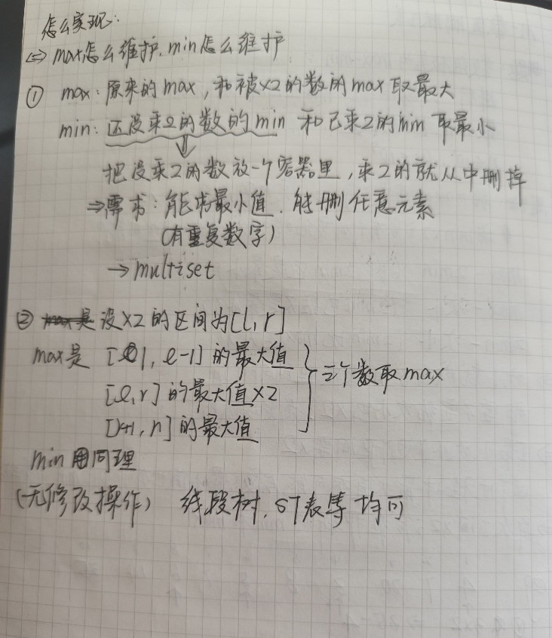
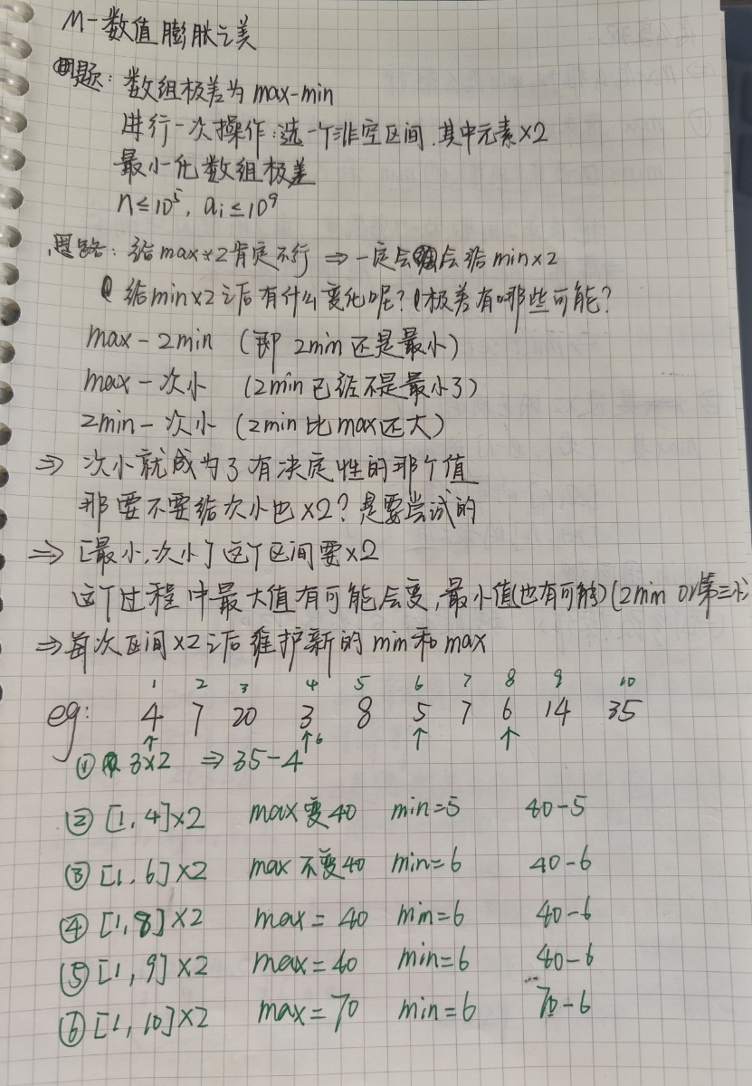

Slide 30
补充知识：双指针 NC1014 【模板】双指针
对于给定的长度为 n 的数组 {a1,a2,…,an}，找出最长的区间，满足区间中元素两两不同。
https://ac.nowcoder.com/acm/contest/20960/1014

Slide 31
例：NC18386 字符串
小N现在有一个字符串S。他把这这个字符串的所有子串都挑了出来。一个S的子串T是合法的，当且仅当T中包含了所有的小写字母。小N希望知道所有的合法的S的子串中，长度最短是多少。
只包含小写字母。S的长度不超过10^6.

Slide 32
补充知识：前缀和、差分
给你一个数列{an}（1≤n≤100000），有q（1≤q≤100000）次询问，每次询问数列的第li个元素到第ri个元素的和。

Slide 33
——将对区间的查询变为对区间端点的查询
用sum[i]存储前i个数的和，那么sum[i] = sum[i-1] + a[i]，当我们要查询第li个元素到第ri个元素的和时，用sum[ri] - sum[li-1]即可。
这样单次查询的复杂度是O(1)的，总复杂度是O(n+q)的。

Slide 34
给你一个数列{an}（1≤n≤100000），有q（1≤q≤100000）次修改，每次把数列中的第li到第ri的每个元素都加上一个值ki，求所有的修改之后每个数的值。

Slide 35
——将对区间的修改变为对区间端点的修改
考虑在区间加的过程中有什么值是在区间端点处发生了变化而区间内是没有变化的

Slide 36
用数组delta[i]来维护第i个数和其前一个数的差值，（可以默认第一个数前面有一个0），然后当需要将[li,ri]区间的每一个数+ki时，只需要修改delta[li]和delta[ri+1]即可。
在所有的修改操作进行完之后，我们再对delta[i]求一次前缀和，就可以得到数列的每个元素的值了。

Slide 37
前缀和可以扩展到乘法吗？
可以扩展到xor吗？
可以扩展到求最大值最小值吗？

Slide 38
J-硝基甲苯之袭
小苯拿到了一个由 n 个整数构成的数组 {a 1​ ,a 2​ ,…,a n​ }，他想知道，从中任取两个元素ai​ 和 aj​ (i<j)，满足 ai​ xor aj​ =gcd(ai​,aj​ ) 的方案数有多少？

Slide 39
涉及异或运算
先分析异或性质
自反性 a^b^b = a
a^b=c 则 a^c = b

Slide 40
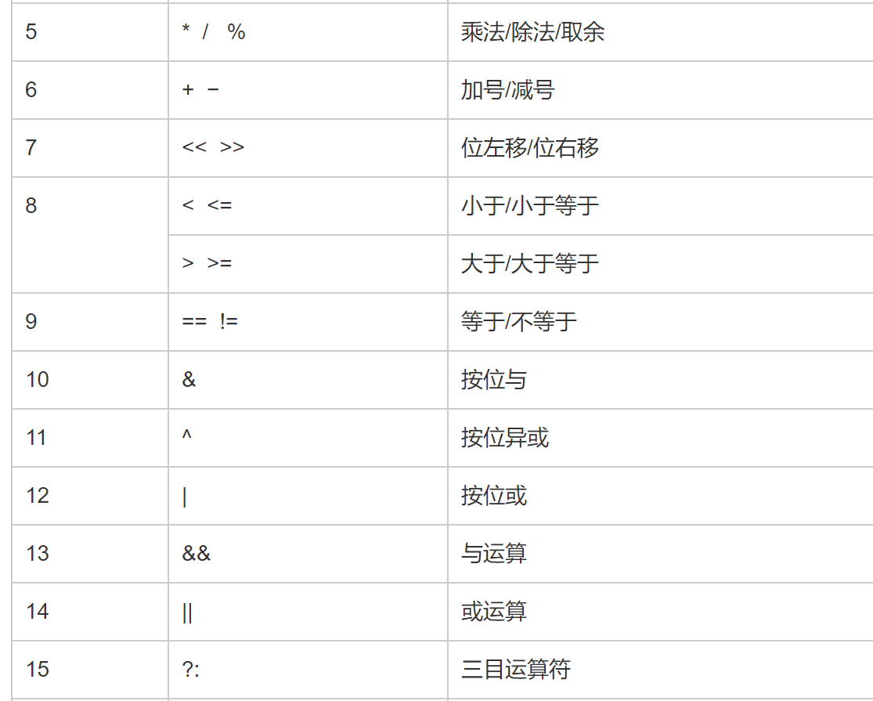
位运算介绍
<<左移
>>右移
|或
&与
~取反
^异或
请一定注意位运算优先级问题！！！
请一定注意位运算优先级问题！！！
请一定注意位运算优先级问题！！！

Slide 41
a=a ^ b; b=a ^ b; a=a ^ b;
实现了什么功能？

Slide 42
那么对于本题：
ai^gcd=aj
设gcd是x
Cnt[ai]*cnt[aj]是满足ai^x=aj 的对数
但是x可未必是aiaj的gcd 怎么办？ 验证一下，是就给答案加上，不是就不动ans
X随便枚举吗？
x得是ai的因子！

Slide 43
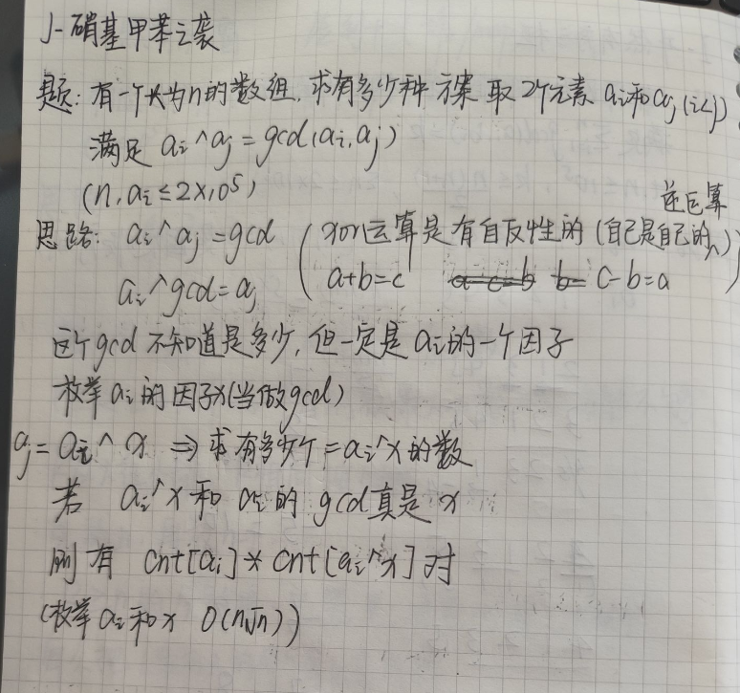

Slide 44
C-兢兢业业之移
红定义一个 n行 n 列、仅由字符‘0’ 和 ‘1’ 构成的矩阵是好矩阵当且仅当矩阵满足以下两个条件：
矩阵的行数和列数均为偶数；
将矩阵平分为左上、右上、左下、右下四个区域后，四个区域大小完全一致，并且左上区域全部是 ‘1’ 字符，其余三个区域全部是 ‘0’ 字符。
用数学语言来说，第 i行第 j列的字符为 ‘1’，当且仅当1≤i,j≤n/2​。
现在，小红拿到了一个 01 矩阵，她每次操作可以交换两个相邻字符，请你帮小红将这个矩阵变成好矩阵。
保证给出的矩阵一定有解。你需要保证操作次数不超过 n^3/2​，可以证明，在该范围内至少存在一种合法解。

Slide 45
 |  |  |  | 1 | 1 | 1 | 1
 |  |  |  | 1 | 1 | 1 | 1
 |  |  |  | 1 | 1 | 1 | 1
 |  |  |  | 1 | 1 | 1 | 1

Slide 46
1 | 2 | 3 | 4 | 5 | 6 | 7 | 8
9 | 10
11
12
13
14
15
16

Slide 47
 | 1 |  |  |  |  |  | 2
 |  |  |  |  |  | 3
 |  | 7 | 6 |  | 5 | 4
8 |  | 9 |  |  |  | 10
 |  |  |  | 11 |  |  | 12
 |  | 13
 | 14 |  |  |  |  | 15 | 16

Slide 48
1 | 2 |  |  | 3 | 4
 |  | 5 | 6
 |  |  |  | 7 | 8 | 10 | 11
 | 9
 |  |  | 12
 |  |  |  |  | 13 | 14 | 15
 |  |  |  |  |  |  | 16

Slide 49
F-双生双宿之探
小红定义一个数组是“双生数组”，当且仅当该数组大小为偶数，数组的元素种类恰好为 2 种，且这两种元素的出现次数相同。例如 {1,1,4,4,1,4} 是双生数组。
现在小红拿到了一个数组，她希望你计算该数组有多少连续子数组是双生数组。

Slide 50
暴力：枚举l和r，去算区间是不是双生区间 O(n^3)，是就加一不是就不管
稍微优化一下，当l到r中数的个数大于2了，r就不要往后走了
(对于多重for循环的优化有一个很简单的思考方式：一重一重去看能丢掉哪个不（一般l和r的枚举是同一个道理，所以很有可能只丢得掉一个）)
（对于计数的优化方式：不要一个一个尝试，要是能直接算多好啊，（分段直接算也行的））

Slide 51
eg：
1 | 2 | 3 | 4 | 5 | 6 | 7 | 8 | 9 | 10 | 11 | 12 | 13 | 14 | 15
1 | 1 | 4 | 1 | 4 | 3 | 3 | 4 | 4 | 3 | 3 | 3 | 5 | 5 | 7

Slide 52
1 | 2 | 3 | 4 | 5 | 6 | 7 | 8 | 9 | 10 | 11 | 12 | 13 | 14 | 15
1 | 1 | 4 | 1 | 4 | 3 | 3 | 4 | 4 | 3 | 3 | 3 | 5 | 5 | 7
[1,5]这个区间里面有多少个合乎要求的子区间？
（首先，两个数a和b各自是多少其实不重要了）
1记为+1,4记为-1
实际上是求区间和等于0的位置个数
对于区间求前缀和，用每个不同的前缀和的值出现的次数来算答案

Slide 53
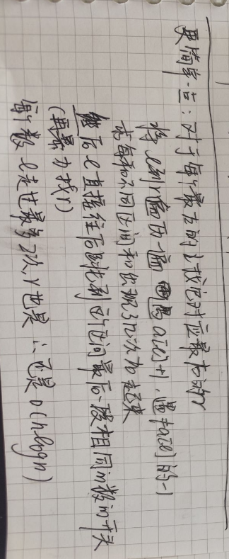
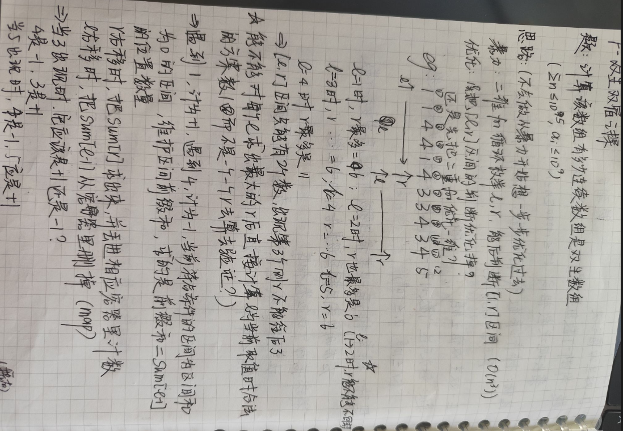

Slide 54
补充知识：线段树
线段树是用一种树状结构来存储一个连续区间的信息的数据结构。
它主要用于处理一段连续区间的插入,查找,统计,查询等操作。
复杂度： 设区间长度是n,所有操作的复杂度是logn级别。

Slide 55
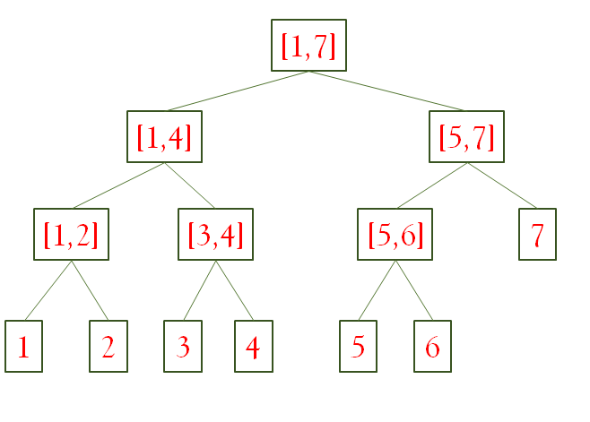
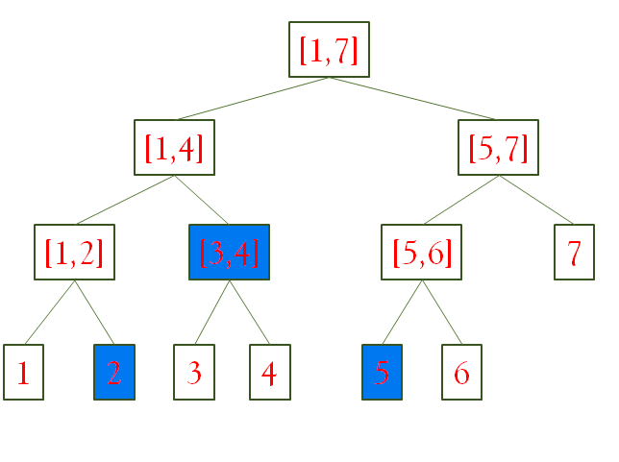
线段树
线段[1, 7]的线段树 和[2, 5]的分解

Slide 56
线段树的几点性质
线段树是平衡的2叉树,最大深度logn(n为线段树所表示区间的长度)
树中的每一个节点代表对应一个区间（叶子节点是一个点……）
每个节点（所代表的区间）完全包含它的所有子孙节点
对于任意两个节点（所代表的区间）：要么完全包含，要么互不相交

Slide 57
线段树的几点性质
在进行区间操作和统计时把区间等价转换成若干个子区间(logn个)的相同操作。
任意的线段[a,b]在线段树的查询或查找过程中把这个线段最多分成log(b-a)份（显然每一层最多2个区间）
So，线段树除建树外的操作都是log(n)级别的复杂度。

Slide 58
线段树的运用
线段树的每个节点上往往都增加了一些其他的域。在这些域中保存了某种动态维护的信息，视不同情况而定。这些域使得线段树具有极大的灵活性，可以适应不同的需求。

Slide 59
[1,7]
用线段树来维护每个区间的和
For example：
7个数分别为
1 4 5 6 3 2 7
[1,4]
[5,7]
[1,2]
[3,4]
[5,6]
7
1
2
3
4
5
6

Slide 60
例1：
给你一个长度为n的序列
有如下操作
将第i个数加或减x
求区间Li到Ri的和

Slide 61
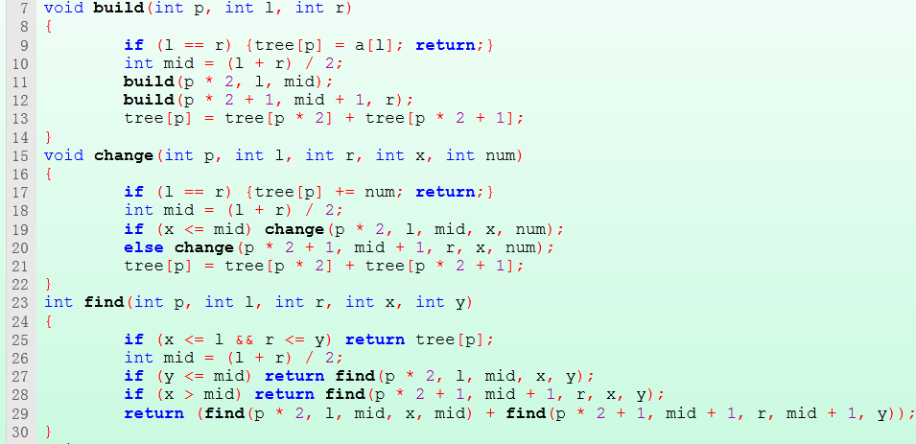

Slide 62
线段树很关键的一点：需要维护哪些区间的附加信息，怎样维护这个信息！
比如维护区间和，区间最大（小）值，等等。
关键是这个“等等”究竟是什么？

Slide 63
补充知识：ST表
ST （Sparse Table）实际上是一中倍增的方法
用一个二维数组f(i,j)记录区间[i,i+2^j-1](持续2^j个)区间中的最小值。
其中f[i,0] = a[i];
所以，对于任意的一组(i,j)
f(i,j) = min{f(i,j-1),f(i+2^(j-1),j-1)}来使用动态规划计算出来。

Slide 64

RMQ问题的ST算法
For example：
J=0
4
5
2
5
2
6
8
9
7
4
3
5
6

Slide 65
RMQ问题的ST算法
For example： f(i,j) = min{f(i,j-1),f(i+2^(j-1),j-1)}
J=0
4
5
2
5
2
6
8
9
7
4
3
5
6
J=1
4
2
2
2
2
6
8
7
4
3
3
5

Slide 66
RMQ问题的ST算法
For example： f(i,j) = min{f(i,j-1),f(i+2^(j-1),j-1)}
J=0
4
5
2
5
2
6
8
9
7
4
3
5
6
J=1
4
2
2
2
2
6
8
7
4
3
3
5
J=2
2
2
2
2
2
6
7
4
3
3
3

Slide 67
RMQ问题的ST算法
For example： f(i,j) = min{f(i,j-1),f(i+2^(j-1),j-1)}
J=0
4
5
2
5
2
6
8
9
7
4
3
5
6
J=1
4
2
2
2
2
6
8
7
4
3
3
5
J=2
2
2
2
2
2
6
7
4
3
3
3
J=3
2
2
2
2
2
6
4
3
3
3
3
……

Slide 68
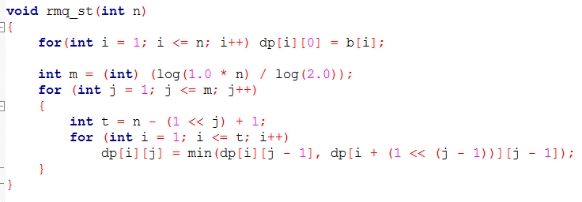
RMQ问题的ST算法
O(NlongN)的预处理

Slide 69
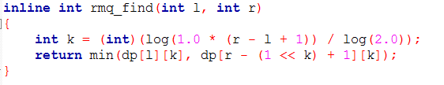
RMQ问题的ST算法
O(1)的查询
查询：
I = 1， Length = 12
I=5， Length = 8
I = 1 ，Length = 8

Slide 70
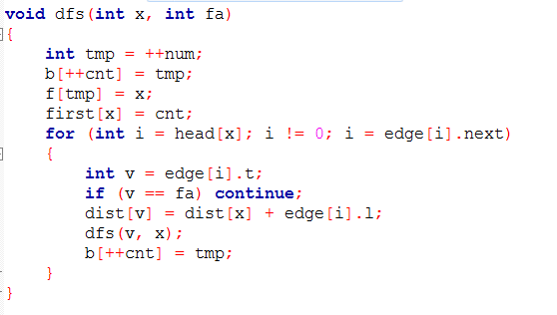
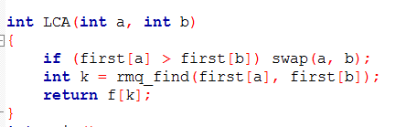

Slide 71
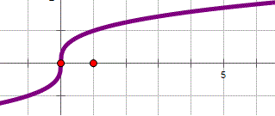
补充知识：二分
单调函数求0 点
有序集合中找元素
0 | 5 | 13 | 19 | 22 | 41 | 55 | 68 | 72 | 81 | 98

Slide 72
K-硝基甲苯之魇
小苯拿到了一个数组，他想知道有多少个区间 [l,r](l<r) 满足，区间内所有元素的最大公约数恰好等于它们的异或和。

Slide 73
暴力：枚举l和r，求区间gcd和区间异或和
区间gcd用线段树/ST表求，区间异或和用前缀和求（也可以线段树，但是ST表不能交叠着异或） O（n^2logn）
优化：固定l看r的枚举有没有优化余地
Eg： 20 4 8 5 3
R变大 gcd在变小，而且是一段一段的，而且段数不会太多
能不能找到分段点然后跳着走？这样每一段内gcd是一样的，只需要查询这一段有多少个等于gcd 是异或和就可以了

Slide 74
怎么分段？
gcd线段树/ST表上二分找分界点
怎么查询？
Map套vector

Slide 75
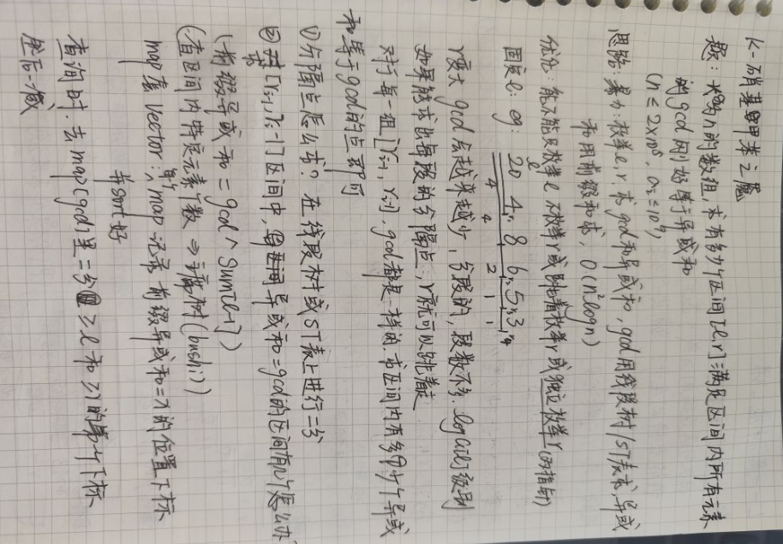

Slide 76
L-一念神魔之耀
有 l 盏灯排成一排，每盏灯要么是“开启”状态，要么是“关闭”状态。初始状态由一个长度为 l 的 01 字符串 s1​s2​⋯sl​ 描述，其中 si=‘0’表示第 i 盏灯的状态为“关闭”，si=‘1’表示第 i 盏灯的状态为“开启”。
每一轮，小红可以从以下两种操作中任选一个进行： 1.​选择连续的 x 盏灯，同时切换它们的状态，即由关闭状态变为开启状态、或由开启状态变为关闭状态； 2.​选择连续的 y 盏灯，同时切换它们的状态。
请你帮小红判断，若能进行至多 l^2 轮操作（但可以不进行操作），能否在某一轮操作结束后，同时打开所有灯。如果可以，请输出任意一个合法的方案。

Slide 77
1 | 2 | 3 | 4 | 5 | 6 | 7 | 8 | 9 | 10 | 11 | 12 | 13 | 14 | 15 | 16 | 17 | 18 | 19 | 20

Slide 78
补充知识：裴蜀定理
对任意两个不全为零的整数a，b，一定存在两个整数x，y，使得：
ax+by = (a,b)

Slide 79
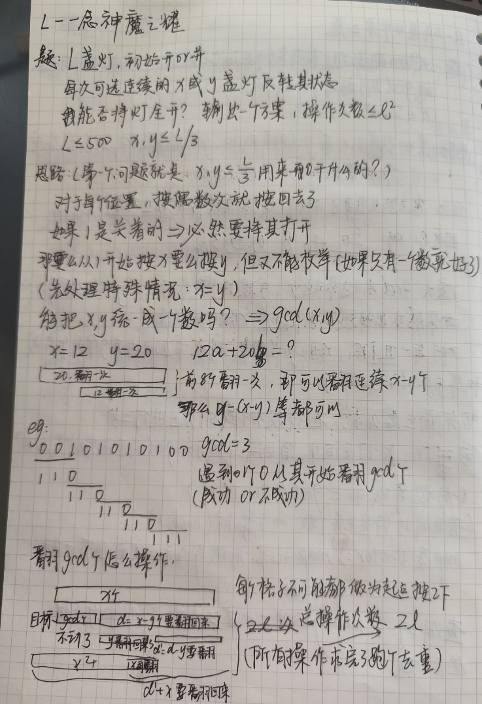

Slide 80
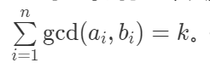
I-井然有序之桠
小红拿到了一个长度为 n 的排列 a，她希望你构造一个长度为 n 的排列 b，满足

Slide 82
